Slide 1
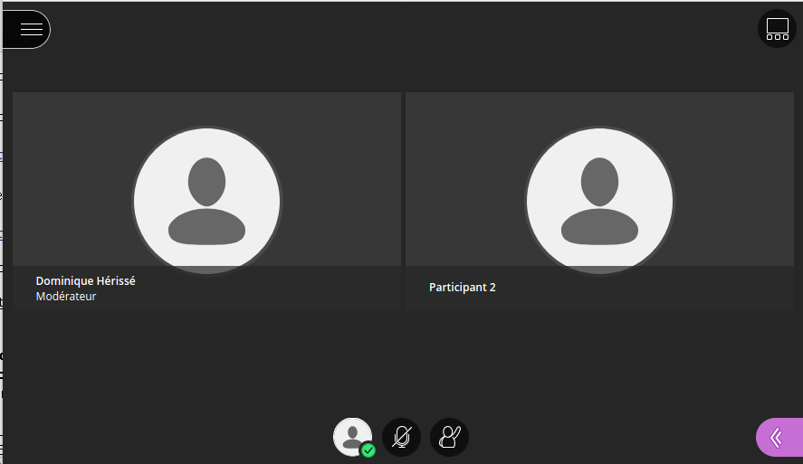
Ma classe virtuelle – côté élève

Slide 2
Ma classe virtuelle – côté élève
Menu
session
Affichage
participants
Paramètres
Interaction rapide

Slide 3
Ma classe virtuelle – côté élève
Interaction rapide

Slide 4
Ma classe virtuelle – côté élève

Slide 5
Ma classe virtuelle – côté élève
Avec
partage
vidéo

Slide 6
Ma classe virtuelle – côté élève
Avec
partage
vidéo

Slide 7
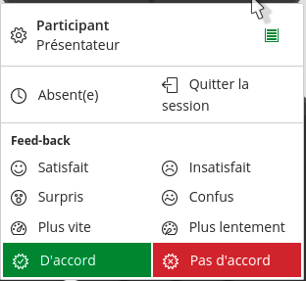
Ma classe virtuelle – côté élève

Slide 8
Ma classe virtuelle – côté élève
Activation/désactivation
du micro

Slide 9
Ma classe virtuelle – côté élève
Activation/désactivation
du micro
Activation/désactivation
de la vidéo

Slide 10
Ma classe virtuelle – côté élève
Activation/désactivation
du micro
Activation/désactivation
de la vidéo
Demande de prise
de parole

Slide 11
Ma classe virtuelle – côté élève
Paramètres

Slide 12
Ma classe virtuelle – côté élève
Paramètres

Slide 13
Ma classe virtuelle – côté élève
Chat

Slide 14
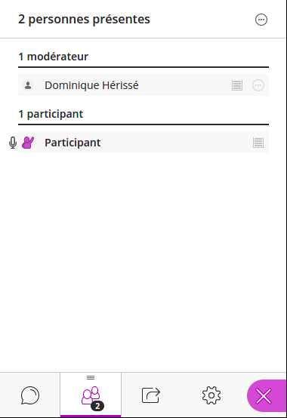
Ma classe virtuelle – côté élève
Utilisateurs

Slide 15
Ma classe virtuelle – côté élève
Micros
Vidéos
Prise de parole
Utilisateurs

Slide 16
Ma classe virtuelle – côté élève
Différents rôles possibles :
- modérateur
- présentateur
- participant
- sous-titreur
Utilisateurs

Slide 17
Ma classe virtuelle – côté élève
Différents rôles possibles :
- modérateur
- présentateur
- participant
- sous-titreur
Enseignant
Utilisateurs

Slide 18
Ma classe virtuelle – côté élève
Différents rôles possibles :
- modérateur
- présentateur
- participant
- sous-titreur
Enseignant
Élève
Utilisateurs

Slide 19
Ma classe virtuelle – côté élève
Différents rôles possibles :
- modérateur
- présentateur
- participant
- sous-titreur
Enseignant
Participant
+ possibilité
de partage
Élève
Utilisateurs

Slide 20
Ma classe virtuelle – côté élève
Différents rôles possibles :
- modérateur
- présentateur
- participant
- sous-titreur
Enseignant
Participant
+ possibilité
de partage
Élève
Rôle permettant d’écrire des sous-titres
au moment des partages
Utilisateurs

Slide 21
Ma classe virtuelle – côté élève
Le sous-titreur
peut écrire un
texte visible de
tous (secrétaire,
traducteur,…)

Slide 22
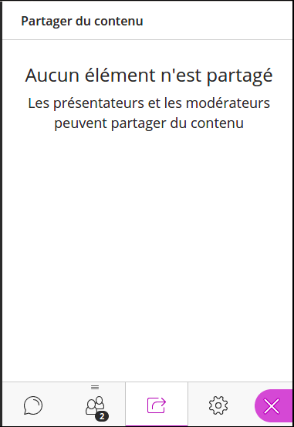
Ma classe virtuelle – côté élève
Cas d’un
participant
Partage

Slide 23
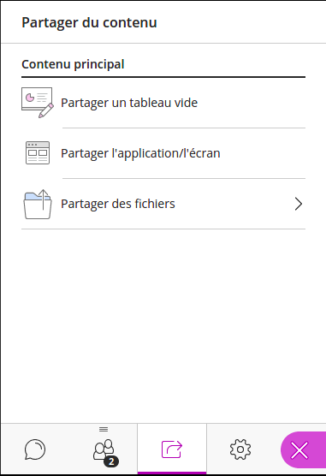
Ma classe virtuelle – côté élève
Cas d’un
présentateur
ou d’un
modérateur
Partage

Slide 24
Ma classe virtuelle – côté élève
Partage

Slide 25
Ma classe virtuelle – côté élève
Partage d’un tableau blanc

Slide 26
Ma classe virtuelle – côté élève
Partage

Slide 27
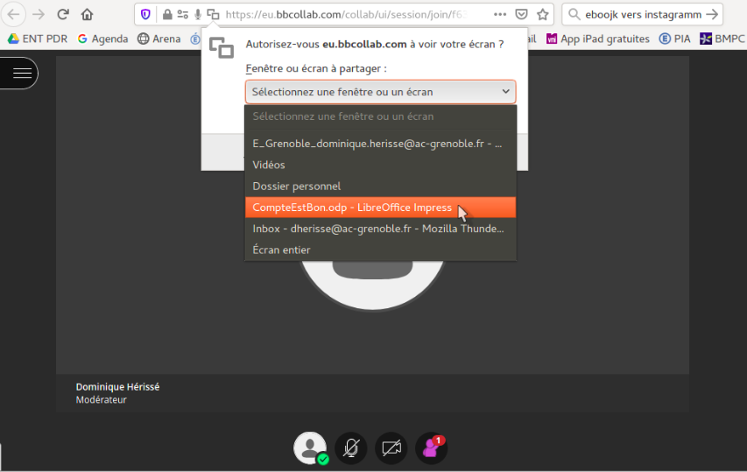
Ma classe virtuelle – côté élève
Partage d’une application

Slide 28
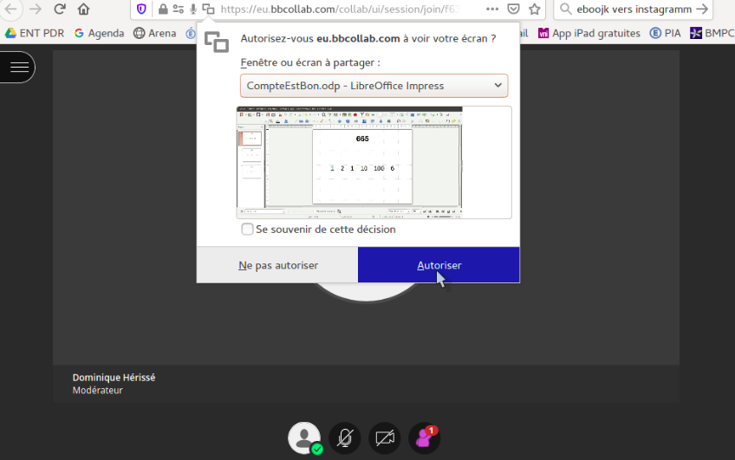
Ma classe virtuelle – côté élève
Partage d’une application

Slide 29
Ma classe virtuelle – côté élève
Partage d’une application

Slide 30
Ma classe virtuelle – côté élève
Partage de
fichiers

Slide 31
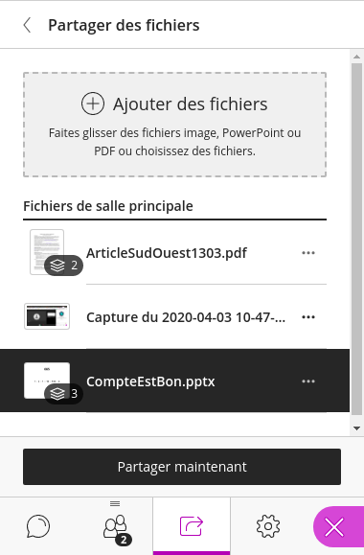
Ma classe virtuelle – côté élève
Partage de
fichiers

Slide 32
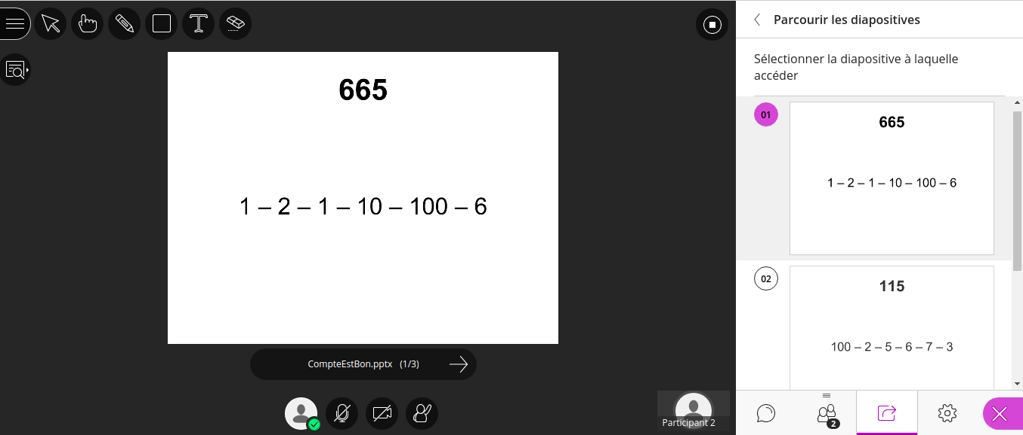
Ma classe virtuelle – côté élève
Partage de
fichiers

Slide 33
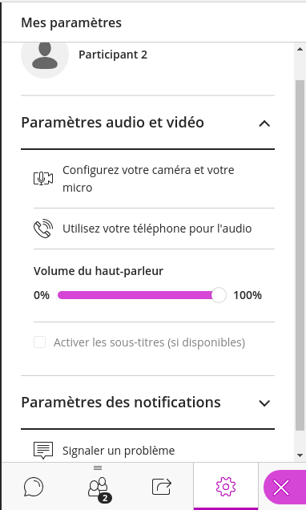
Ma classe virtuelle – côté élève
Paramètres

Slide 34
Ma classe virtuelle – côté élève
Paramètres

Slide 35
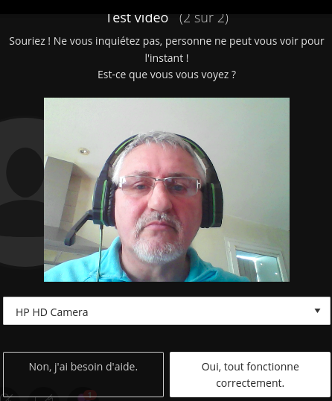
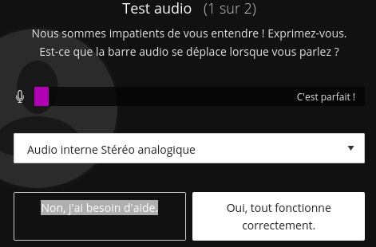
Ma classe virtuelle – côté élève
Paramètres son et vidéo

Slide 36
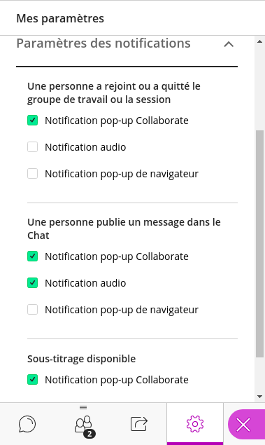
Ma classe virtuelle – côté élève
Paramètres
des notifications

Slide 37
Ma classe virtuelle – côté élève
Menu
session

Slide 38
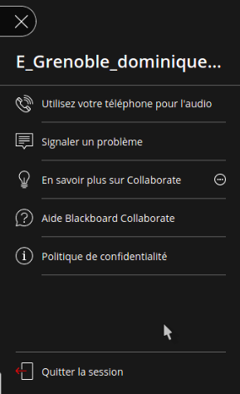
Ma classe virtuelle – côté élève
Menu
session

